Slide 1
Introduction aux études grecques
Cours 9
12.04.2024

Slide 2
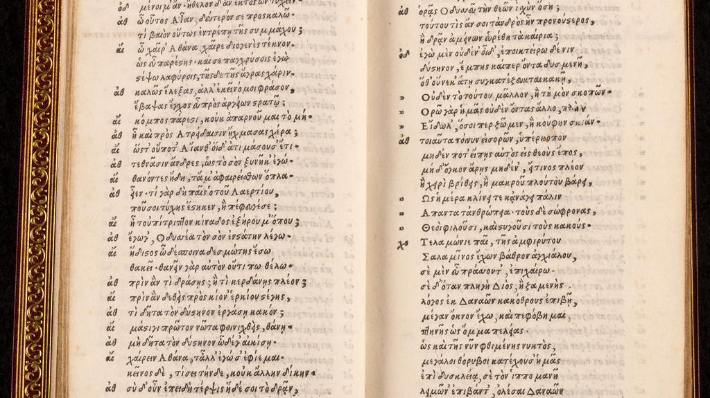
Accentuation grecque: correction des exercices
Notes:
This Photo by Unknown Author is licensed under CC BY-NC-ND

Slide 3
I. Créez un aide-mémoire sur l’accentuation grecque

Slide 4
La « règle de limitation »
Accent aigu
  remonte au maximum de 3 syllabes si la dernière syllabe est brève
  remonte au maximum de 2 syllabes si la dernière syllabe est longue
    oxytons: 1 syllabe
    paroxytons: 2 syllabes
Accent circonflexe
  remonte au maximum de 2 syllabes si la dernière syllabe est brève
    périspomènes: 1 syllabe

Slide 5
La « règle de limitation »
Cas où l’accent remonte le plus possible :
  les formes conjuguées
  les proparoxytons
  les propérispomènes

Slide 6
Formes déclinées
Généralement, l’accent reste sur la même syllabe, sauf pour:
  les proparoxytons
  certains génitifs pluriels
Si la dernière syllabe est longue, l’accent devient:
  circonflexe pour les oxytons (sauf gén. pl.) (ὁ ὑιός > τῷ ὑιῷ)
  aigu pour les propérispomènes (τὸ δῶρον > τῷ δώρῳ)
Il reste identique dans les autres cas (mais se déplace pour les proparoxytons).

Slide 7
Le proclitique
Il est étroitement lié au mot qui le suit.
Il n’a généralement pas d’accent propre, mais:
S’il est suivi d’un enclitique, il prend un accent:
  ὥς γε οἴομαι

Slide 8
La métathèse de quantité
Inversion de quantité de deux voyelles (une longue et une brève) qui se suivent.
L’accentuation du mot est antérieure à la métathèse.
Cas concernés:
  Gén. sg. de certains mots de la 3ème déclinaison: τῆς φύσεως (< *φύσηος)
  Déclinaison attique, p. ex. ἵλεως (<*ἵληος)
  Finale brève, l’accent remonte jusqu’à la troisième syllabe avant la fin.

Slide 10
II. Accentuez et traduisez

Slide 11
1. πολλὰ γράψας βιβλία ἀπέθανε.
Traduction
Remarques sur l’accentuation
Il mourut après avoir écrit de nombreux livres.
L’accent aigu du mot oxyton s’affaiblit en accent grave quand il est suivi d’un autre mot.

Slide 12
2. θάλασσα κλύζει πάντα τἀνθρώπων κακά.
Traduction
Remarques sur l’accentuation
La mer nettoie tous les maux des humains.

Slide 13
3. παῖς μέγας μικρὸν ἔχων χιτῶνα παῖδα μικρὸν μέγαν ἔχοντα χιτῶνα ἐξέδυσε.
Traduction
Remarques sur l’accentuation
Un grand enfant qui avait un petit chiton dépouilla un petit enfant qui avait un grand chiton.
ἐξέδυσε: aor. de ἐκδύω
L’accent aigu du mot oxyton s’affaiblit en accent grave quand il est suivi d’un autre mot.
μέγας est un paroxyton. L’accent reste sur la même syllabe à toutes les formes.
loi σωτῆρα : Avant-dernière syllabe longue et accentuée + dernière syllabe brève = mot nécessairement propérispomène (χιτῶνα, παῖδα)

Slide 14
4. χρὴ μαθεῖν.
Traduction
Remarques sur l’accentuation
Il faut apprendre.
μαθεῖν: inf. aor. A de μανθάνω
L’accent aigu du mot oxyton s’affaiblit en accent grave quand il est suivi d’un autre mot.

Slide 15
5. πολλὰ κάκ’ ἀνθρώπους ἐεόργει.
Traduction
Remarques sur l’accentuation
Il avait causé de nombreux maux aux humains.
ἐεόργει = ἐώργει, pqpf A 3 sg. de ἔρδω
L’accent aigu du mot oxyton s’affaiblit en accent grave quand il est suivi d’un autre mot.
Élision de la syllabe finale d’un mot oxyton: l’accent remonte. L’accent ne disparaît que dans le cas:
  d’une préposition
  de ἀλλά, οὐδέ, μηδέ, (ἠδέ, ἰδέ)
  des enclitiques τινά et ποτέ

Slide 16
6. ὣς ἔφατ’, οὐδ’ ἀπίθησε ποδήνεμος ὠκέα Ἶρις.
Traduction
Remarques sur l’accentuation
Ainsi parla-t-il, et la rapide Iris aux pieds agiles ne fut pas incrédule.
ἔφατο: ind. aor. A 3e sg. de φημί
ὥς (« ainsi », « de cette façon ») est un adverbe.
  ὣς ἔφατο est une formule homérique courante.
  ≠ La conjonction/préposition ὡς (« comme », « que ») qui est un proclitique.

Slide 17
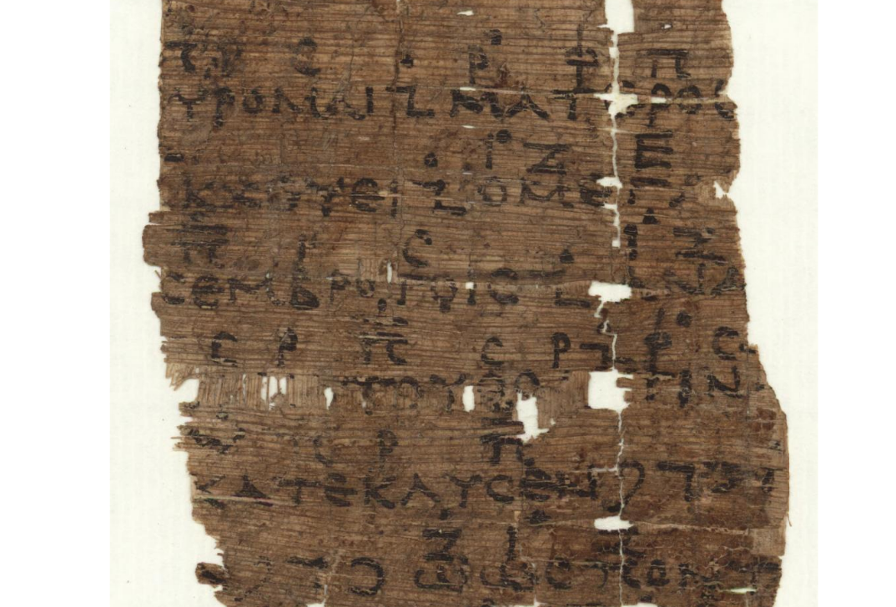
La métrique
Papyrus du IIe s. av. J.-C. reproduisant le texte de l’Oreste d’Euripide avec notations musicales.
Notes:
https://www.loc.gov/resource/gdcwdl.wdl_04309/?r=-0.23,0.001,1.824,1.237,0

Slide 18
Généralités
Langue grecque: alternance de syllabes brèves et longues (« rythme »)
Poésie grecque: disposition des mots pour créer un rythme particulier
Origines indo-européennes du système métrique grec
Ce qu’on regroupe actuellement sous le terme « poésie » était composé pour être chanté ou déclamé, avec ou sans accompagnement musical.

Slide 19
Généralités
Différentes traditions poétiques = différents systèmes métriques:
  Tradition ionienne (poètes épiques, élégiaques, iambiques)
  Tradition éolienne (Sappho, Alcée)
  Tradition dorienne (poètes du Péloponnèse et des colonies de Grande-Grèce)
Stichique: unité = vers
  Ex. hexamètre dactylique, trimètre iambique, tétramètre trochaïque, anapeste
Strophique: unité = strophe
  Ex. distique élégiaque, strophe sapphique

Slide 20
Syllabes ouvertes et fermées
Od. 1.13 : τὸν δ’ οἶον, νόστου κεχρημένον ἠδὲ γυναικός
«… lui seul, désirant le retour et son épouse …»
τὸν | δ’ οἶ|ον, | νόσ|του | κεχ|ρη|μέ|νο|ν ἠ|δὲ | γυ|ναι|κός
Lorsque deux voyelles sont séparées par une seule consonne, celle-ci appartient à la même syllabe que la seconde voyelle ; la première syllabe, qui se termine par une voyelle, est dite ouverte.
Lorsque deux voyelles sont séparées par plus de deux consonnes, ces consonnes sont réparties entre les deux syllabes ; la première syllabe, se terminant par une consonne, est dite fermée.
ouverte
fermée
ouverte

Slide 21
NB: les doubles consonnes
Certaines consonnes (ζ, ξ, ψ) fonctionnent comme des doubles consonnes.
Od. 11.58: ἔφθης πεζὸς ἰὼν ἢ ἐγὼ σὺν νηῒ μελαίνῃ
syllabe
fermée

Slide 22
Quantité des voyelles
(Les règles sont à peu près les mêmes que pour l’accentuation)
De par leur nature, certaines voyelles sont toujours longues : η, ω.
D’autres sont toujours brèves : ε, ο.
Enfin, certaines peuvent être longues ou brèves, selon le mot dont elles font partie : α, ι, υ.
Une voyelle avec circonflexe est longue.
Les diphtongues (sons formés par des paires de voyelles) sont en général longues : ου, ευ etc.

Slide 23
Quantité des voyelles
(Les règles sont à peu près les mêmes que pour l’accentuation)
De par leur nature, certaines voyelles sont toujours longues : η, ω.
D’autres sont toujours brèves : ε, ο.
Enfin, certaines peuvent être longues ou brèves, selon le mot dont elles font partie : α, ι, υ.
Une voyelle avec circonflexe est longue.
Les diphtongues (sons formés par des paires de voyelles) sont en général longues : ου, ευ etc.

Slide 24
NB: la diérèse et la synizèse
Diérèse
Il arrive que deux voyelles d’une diphtongue soient comptées comme deux syllabes (νη ῒ)
Od. 11.58 : ἔφθης πεζὸς ἰὼν ἢ ἐγὼ σὺν νηῒ μελαίνῃ
Synizèse
Deux groupes de voyelles prononcés ensemble forment une longue.
Il. 1.1: μῆνιν ἄειδε θεὰ Πηληϊάδεω Ἀχιλῆος
νη ῒ
deux syllabes

Slide 25
Syllabe longue
toute syllabe (ouverte ou fermée) comportant une voyelle longue ou une diphtongue
toute syllabe fermée comportant une voyelle brève
τὸν δ’ οἶον, νόστου κεχρημένον ἠδὲ γυναικός
Autrement dit : toute voyelle brève suivie de deux consonnes (ou plus) est tenue pour longue, par convention (κατὰ θέσιν).

Slide 26
Syllabe brève
toute syllabe ouverte comportant une voyelle brève
τὸν δ’ οἶον, νόστου κεχρημένον ἠδὲ γυναικός

Slide 27
Syllabe brève par position
Toute voyelle ou diphtongue devant une autre voyelle ou diphtongue (correptio epica)
Od. 11.58: ἔφθης πεζὸς ἰὼν ἢ ἐγὼ σὺν νηῒ μελαίνῃ
ἢ compte comme une syllabe brève parce qu’elle est suivie directement par ἐ-
Voyelle brève suivie de 2 consonnes si celles-ci sont une occlusive + une liquide ou une occlusive + une nasale.
  Occlusives: κ, γ, χ, π, β, φ, τ, δ, θ
  Liquides: λ, ρ
  Nasales: ν, μ

Slide 28
Principaux types de pieds
Dactyle: – ⏑⏑
Spondée: – –
Trochée: – ⏑
Iambe: ⏑ –
Anapeste: ⏑⏑ –

Slide 29
Notation
⏑ : syllabe brève
– : syllabe longue
⏑⏑: biceps
X : anceps (indifférente)
│ : césure ou diérèse

Slide 30
Structure d’un vers (trimètre iambique)
 – ⏑ –  │– ⏑ –  – ⏑ – vers
⏑ – pied (iambe)
 – ⏑ – mètre iambique (répété 3x)
 – ⏑ –  côlon (avec une césure penthémimère)
Hemipes (pl. hemipedes)= demi-pied
Hemistiche= demi-vers

Slide 31
Variation du schéma métrique
Position anceps ():
  –
  ⏑
  ⏑⏑ (plus rarement)
Substitutions possibles:
  contraction : ⏑⏑ → –
  résolution : – → ⏑⏑
  ⏑ → ⏑⏑

Slide 32
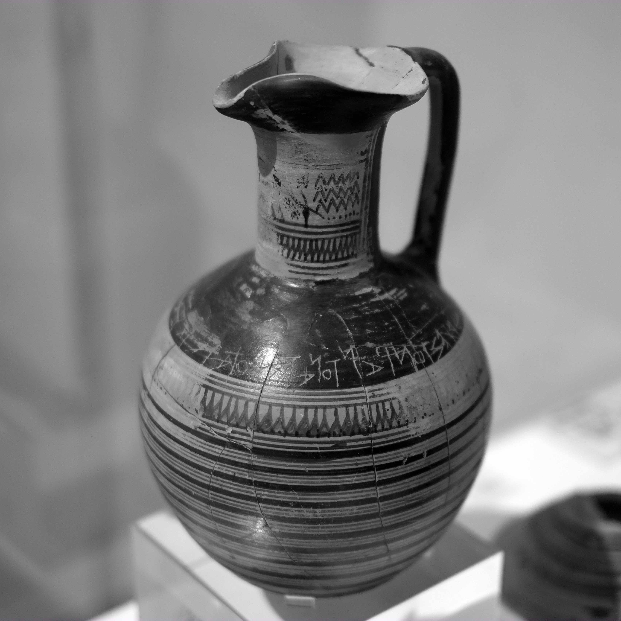
Hexamètre dactylique
Aussi appelé « vers épique » ou « vers héroïque »
1ère mention explicite dans la littérature grecque = Hérodote 1.47 : ἐν ἑξαμέτρῳ τόνῳ (réponse de la Pythie à Crésus).
  hexamètre associé à l’intervention d’une parole divine
  Homère = intermédiaire pour transmettre le message de la Muse
1ère attestation matérielle d’hexamètres dactyliques: VIIIe s. av. J.-C., IG² 919 (oinochoè du Dipylon, Athènes)

Slide 33
Les 3 grandes périodes de l’hexamètre
Homère et ses imitateurs | période archaïque et classique
Apollonios de Rhodes, Callimaque, les deux Oppien, Quintus de Smyrne | périodes hellénistique et romaine
Nonnos | période romaine tardive [Ve s. ap. J.-C.]
Au fil du temps, les règles de versification deviennent toujours plus strictes.

Slide 34

Métrique et scansion
On a longtemps enseigné la lecture de l’hexamètre en plaçant un accent d’intensité au début de chaque dactyle ou spondée.
Cette méthode facilite certes le découpage des pieds, mais elle ne correspond vraisemblablement pas à la manière dont on a chanté les hexamètres dans l’Antiquité.

Slide 35
syllabe longue –
syllabe brève ⏑
syllabe de longueur indifférente ×
dactyle – ⏑ ⏑
spondée – –
– | – | – | –
⏑ ⏑ | ⏑ ⏑ | ⏑ ⏑ | ⏑ ⏑ | ⏑ ⏑ | 
Un vers sur 23 a un spondée au 5e pied: dans ce cas, le vers est dit « spondaïque »

Slide 36
syllabe longue –
syllabe brève ⏑
syllabe de longueur indifférente ×
dactyle – ⏑ ⏑
spondée – –
– | – | – | –
⏑ ⏑ | ⏑ ⏑ | ⏑ ⏑ | ⏑ ⏑ | ⏑ ⏑ | 
– ⏑ ⏑|– ⏑ ⏑|– – | –⏑⏑| – ⏑ ⏑| –  ||
Il. 1.1 μῆνιν ἄειδε θεὰ Πηληϊάδεω Ἀχιλῆος
͜

Slide 37
Produire un effet: vers holodactyle
Od. 11.598 : le rocher de Sisyphe dégringole le long de la pente.
αὖτις ἔπειτα πέδονδε κυλίνδετο λᾶας ἀναιδής
« À nouveau ensuite, vers la plaine roula le rocher insolent. »
Il. 23.116 : les Grecs s’affairent pour construire le bûcher pour Patrocle.
πολλὰ δ’ ἄναντα κάταντα πάραντά τε δόχμιά τ’ ἦλθον
« Ils s’affairaient en haut, en bas, de côté et de travers. »
effet d’agitation, de mouvement

Slide 38
Produire un effet: vers holospondaïque
Il. 23.221 : Achille invoque l’âme de Patrocle.
ψυχὴν κικλήσκων Πατροκλῆος δειλοῖο
« … invoquant l’âme du pauvre Patrocle … »
effet solennel, lourdeur

Slide 39
NB: le digamma ϝ
Ancienne lettre, qui n’est plus notée, mais toujours prononcée dans l’Iliade et l’Odyssée
Apparence de hiatus
Par exemple: οἱ (pour *σϝοι) (datif sg.), ἀναξ (pour ϝαναξ)
τόφρ’ ὑμεῖς εὔχεσθε Διὶ Κρονίωνι ἄνακτι (Il. 7.194)
– – | – – | – ⏑ ⏑|– ⏑ ⏑|– ⏑ ⏑| –  ||

Slide 40
ὢ πόποι, οἷον δή νυ θεοὺς βροτοὶ αἰτιόωνται.
ἐξ ἡμέων γάρ φασι κάκ’ ἔμμεναι· οἱ δὲ καὶ αὐτοὶ
σφῇσιν ἀτασθαλίῃσιν ὑπὲρ μόρον ἄλγε’ ἔχουσιν,
ὡς καὶ νῦν Αἴγισθος ὑπὲρ μόρον Ἀτρεΐδαο
γῆμ’ ἄλοχον μνηστήν, τὸν δ’ ἔκτανε νοστήσαντα,
εἰδὼς αἰπὺν ὄλεθρον, ἐπεὶ πρό οἱ εἴπομεν ἡμεῖς,
Ἑρμείαν πέμψαντες, ἐΰσκοπον Ἀργεϊφόντην,
μήτ’ αὐτὸν κτείνειν μήτε μνάασθαι ἄκοιτιν
Od. 1.32-39

Slide 41
– ⏑ ⏑ | – – | – ⏑ ⏑ | – ⏑ ⏑ | – ⏑⏑| –  ||
ὢ πόποι, οἷον δή νυ θεοὺς βροτοὶ αἰτιόωνται.
ἐξ ἡμέων γάρ φασι κάκ’ ἔμμεναι· οἱ δὲ καὶ αὐτοὶ
σφῇσιν ἀτασθαλίῃσιν ὑπὲρ μόρον ἄλγε’ ἔχουσιν,
ὡς καὶ νῦν Αἴγισθος ὑπὲρ μόρον Ἀτρεΐδαο
γῆμ’ ἄλοχον μνηστήν, τὸν δ’ ἔκτανε νοστήσαντα,
εἰδὼς αἰπὺν ὄλεθρον, ἐπεὶ πρό οἱ εἴπομεν ἡμεῖς,
Ἑρμείαν πέμψαντες, ἐΰσκοπον Ἀργεϊφόντην,
μήτ’ αὐτὸν κτείνειν μήτε μνάασθαι ἄκοιτιν
– – | – – | – ⏑ ⏑ | – ⏑ ⏑ | – ⏑ ⏑ | –  ||
– ⏑ ⏑| – ⏑ ⏑|– ⏑ ⏑| – ⏑ ⏑ | – ⏑ ⏑ | –  ||
– – | – – | – ⏑ ⏑| – ⏑ ⏑ | – ⏑⏑| –  ||
– ⏑ ⏑| – – | – – | – ⏑ ⏑ | – – | –  ||
– – | – ⏑ ⏑| – ⏑ ⏑| – ⏑ ⏑ | – ⏑ ⏑ | –  ||
– – | – – | – ⏑ ⏑|– ⏑ ⏑ | – ⏑⏑| –  ||
– – | – – | – – | – – | – ⏑ ⏑| –  ||
Od. 1.32-39

Slide 42

Hexamètres dactyliques: césures et coupes
Une césure est une articulation du vers, marquée par une frontière entre des mots, souvent liée au sens du vers.
Unités de sens (côla).
À l’intérieur d’un vers grec, les coupes ne se font pas n’importe où.
Certaines césures sont fréquentes, d’autres moins.
Aide: ponctuation moderne.
  Tritotrochaïque
  Penthémimère
  Hephthémimère
  Trihémimère
  Coupe bucolique

Slide 43
Ηexamètre dactylique: césures
Tritotrochaïque (ou césure féminine): entre les 2 brèves du 6e hemipes / entre les 2 brèves du 3e pied.
ἕρδομεν ἀθανάτοισι │τεληέσσας ἑκατόμβας (Il. 2.306)
Penthémimère (ou césure masculine): après le 5e hemipes / à l’intérieur du 3e pied
μῆνιν Ἀπόλλωνος │ἑκατηβελέταο ἄνακτος· ( Il. 1.75)
– ⏑ ⏑| – ⏑ ⏑| – ⏑ ⏑| – – | – ⏑ ⏑| –  ||
– ⏑ ⏑| – –| – ⏑ ⏑| – ⏑ ⏑|– ⏑ ⏑ | –  ||
hemipes (pl. hemipedes), «demi-pied» dans l’hexamètre dactylique:
– ou ⏑⏑

Slide 44
Hexamètre dactylique: césures
Hephthémimère: après le 7e hemipes / à l’intérieur du 4e pied
ἀλλήλοισιν ὀδύρονται │ οἶκον δὲ νέεσθαι. ( Il. 2.290)
Trihémimère: après le 3e hemipes / à l’intérieur du 2e pied
διογενὲς │ Λαερτιάδη │πολυμήχαν' Ὀδυσσεῦ (Il. 2. 173)
Ces deux césures sont souvent présentes ensemble.
– –| – ⏑ ⏑|– – | – – | – ⏑ ⏑|–  ||
–⏑ ⏑|– –|– ⏑⏑| – ⏑ ⏑ | – ⏑ ⏑ | –  ||

Slide 45
Hexamètre dactylique: coupe bucolique
Coupe (ou diérèse) bucolique: après le 8e hemipes /après le 4e mètre
En plus des césures
Marque une ponctuation forte
Utilisée surtout par les poètes hellénistiques
ἥρως Αὐτομέδων ἠδ' Ἄλκιμος, │οὕς ῥα μάλιστα (Il. 24. 574)
– – | – ⏑ ⏑ | – – | – ⏑ ⏑ | – ⏑ ⏑ | –  ||

Slide 46
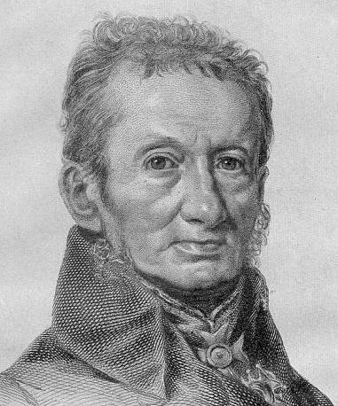
Pont de Hermann
« Pont » (ou zeugma): plus ou moins l’inverse d’une césure : emplacement dans le vers où le poète évite de placer une césure.
Gottfried Hermann (1805): « La fin d’un mot ne coïncide pas avec la 1ère des syllabes brèves du 4e pied d’un hexamètre dactylique. »
– – | – – | – – | – –
⏑ ⏑ | ⏑ ⏑ | ⏑ ⏑ | ⏑ ⏑ | ⏑ ⏑ | 
Hom. Od. 1.1: Ἄνδρα μοι ἔννεπε, Μοῦσα, πολύτροπον, ὃς μάλα πολλὰ
Contre-exemple:
Hes. Theog. 319 : ἡ δὲ Χίμαιραν ἔτικτε πνέουσαν | ἀμαιμάκετον πῦρ
– ⏑ ⏑|– ⏑ ⏑| – ⏑ ⏑| – ⏑ ⏑ | – ⏑ ⏑ | –  ||
– ⏑ ⏑| – ⏑ ⏑|– ⏑ ⏑| – ⏑ ⏑ | – ⏑ ⏑ |–  ||

Slide 47
Exercice: hexamètre dactylique
Scandez et placez les césures
Ἄνδρα μοι ἔννεπε, Μοῦσα, πολύτροπον, ὃς μάλα πολλὰ
πλάγχθη, ἐπεὶ Τροίης ἱερὸν πτολίεθρον ἔπερσε·
πολλῶν δ’ ἀνθρώπων ἴδεν ἄστεα καὶ νόον ἔγνω,
πολλὰ δ’ ὅ γ’ ἐν πόντῳ πάθεν ἄλγεα ὃν κατὰ θυμόν,
Od. 1.1-4

Slide 48
Exercice: hexamètre dactylique
Scandez et placez les césures
Ἄνδρα μοι ἔννεπε, Μοῦσα, │ πολύτροπον, │ ὃς μάλα πολλὰ
πλάγχθη, ἐπεὶ Τροίης │ἱερὸν πτολίεθρον ἔπερσε·
πολλῶν δ’ ἀνθρώπων │ἴδεν ἄστεα καὶ νόον ἔγνω,
πολλὰ δ’ ὅ γ' ἐν πόντῳ │ πάθεν ἄλγεα ὃν κατὰ θυμόν,
– ⏑ ⏑| – ⏑ ⏑ | – ⏑ ⏑ | – ⏑ ⏑ | – ⏑ ⏑ | –  ||
Notes:
tritotrochaïque (ou féminine) et bucolique

Slide 49
Exercice: hexamètre dactylique
Scandez et placez les césures
Ἄνδρα μοι ἔννεπε, Μοῦσα, │ πολύτροπον, │ ὃς μάλα πολλὰ
πλάγχθη, ἐπεὶ Τροίης │ἱερὸν πτολίεθρον ἔπερσε·
πολλῶν δ’ ἀνθρώπων │ἴδεν ἄστεα καὶ νόον ἔγνω,
πολλὰ δ’ ὅ γ' ἐν πόντῳ │ πάθεν ἄλγεα ὃν κατὰ θυμόν,
– ⏑ ⏑| – ⏑ ⏑ | – ⏑ ⏑ | – ⏑ ⏑ | – ⏑ ⏑ | –  ||
– ⏑ ⏑| – ⏑⏑|– ⏑⏑| – ⏑ ⏑|– ⏑ ⏑ | –  ||
Notes:
tritotrochaïque (ou féminine) et bucolique
masculine

Slide 50
Exercice: hexamètre dactylique
Scandez et placez les césures
Ἄνδρα μοι ἔννεπε, Μοῦσα, │ πολύτροπον, │ ὃς μάλα πολλὰ
πλάγχθη, ἐπεὶ Τροίης │ἱερὸν πτολίεθρον ἔπερσε·
πολλῶν δ’ ἀνθρώπων │ἴδεν ἄστεα καὶ νόον ἔγνω,
πολλὰ δ’ ὅ γ' ἐν πόντῳ │ πάθεν ἄλγεα ὃν κατὰ θυμόν,
– ⏑ ⏑| – ⏑ ⏑ | – ⏑ ⏑ | – ⏑ ⏑ | – ⏑ ⏑ | –  ||
– ⏑ ⏑| – ⏑⏑|– ⏑⏑| – ⏑ ⏑|– ⏑ ⏑ | –  ||
– – | – – | – ⏑ ⏑| – ⏑ ⏑ | – ⏑ ⏑ | –  ||
Notes:
tritotrochaïque (ou féminine) et bucolique
masculine
masculine

Slide 51
Exercice: hexamètre dactylique
Scandez et placez les césures
Ἄνδρα μοι ἔννεπε, Μοῦσα, │ πολύτροπον, │ ὃς μάλα πολλὰ
πλάγχθη, ἐπεὶ Τροίης │ἱερὸν πτολίεθρον ἔπερσε·
πολλῶν δ’ ἀνθρώπων │ἴδεν ἄστεα καὶ νόον ἔγνω,
πολλὰ δ’ ὅ γ’ ἐν πόντῳ │ πάθεν ἄλγεα ὃν κατὰ θυμόν,
– ⏑ ⏑| – ⏑ ⏑ | – ⏑ ⏑ | – ⏑ ⏑ | – ⏑ ⏑ | –  ||
– ⏑ ⏑| – –|– ⏑⏑| – ⏑ ⏑|– ⏑ ⏑ | –  ||
– – | – – | – ⏑ ⏑| – ⏑ ⏑ | – ⏑ ⏑ | –  ||
– ⏑ ⏑ | – – | – ⏑ ⏑ | – ⏑⏑| – ⏑ ⏑ | –  ||
Notes:
tritotrochaïque (ou féminine) et bucolique
masculine
masculine
masculine

Slide 52
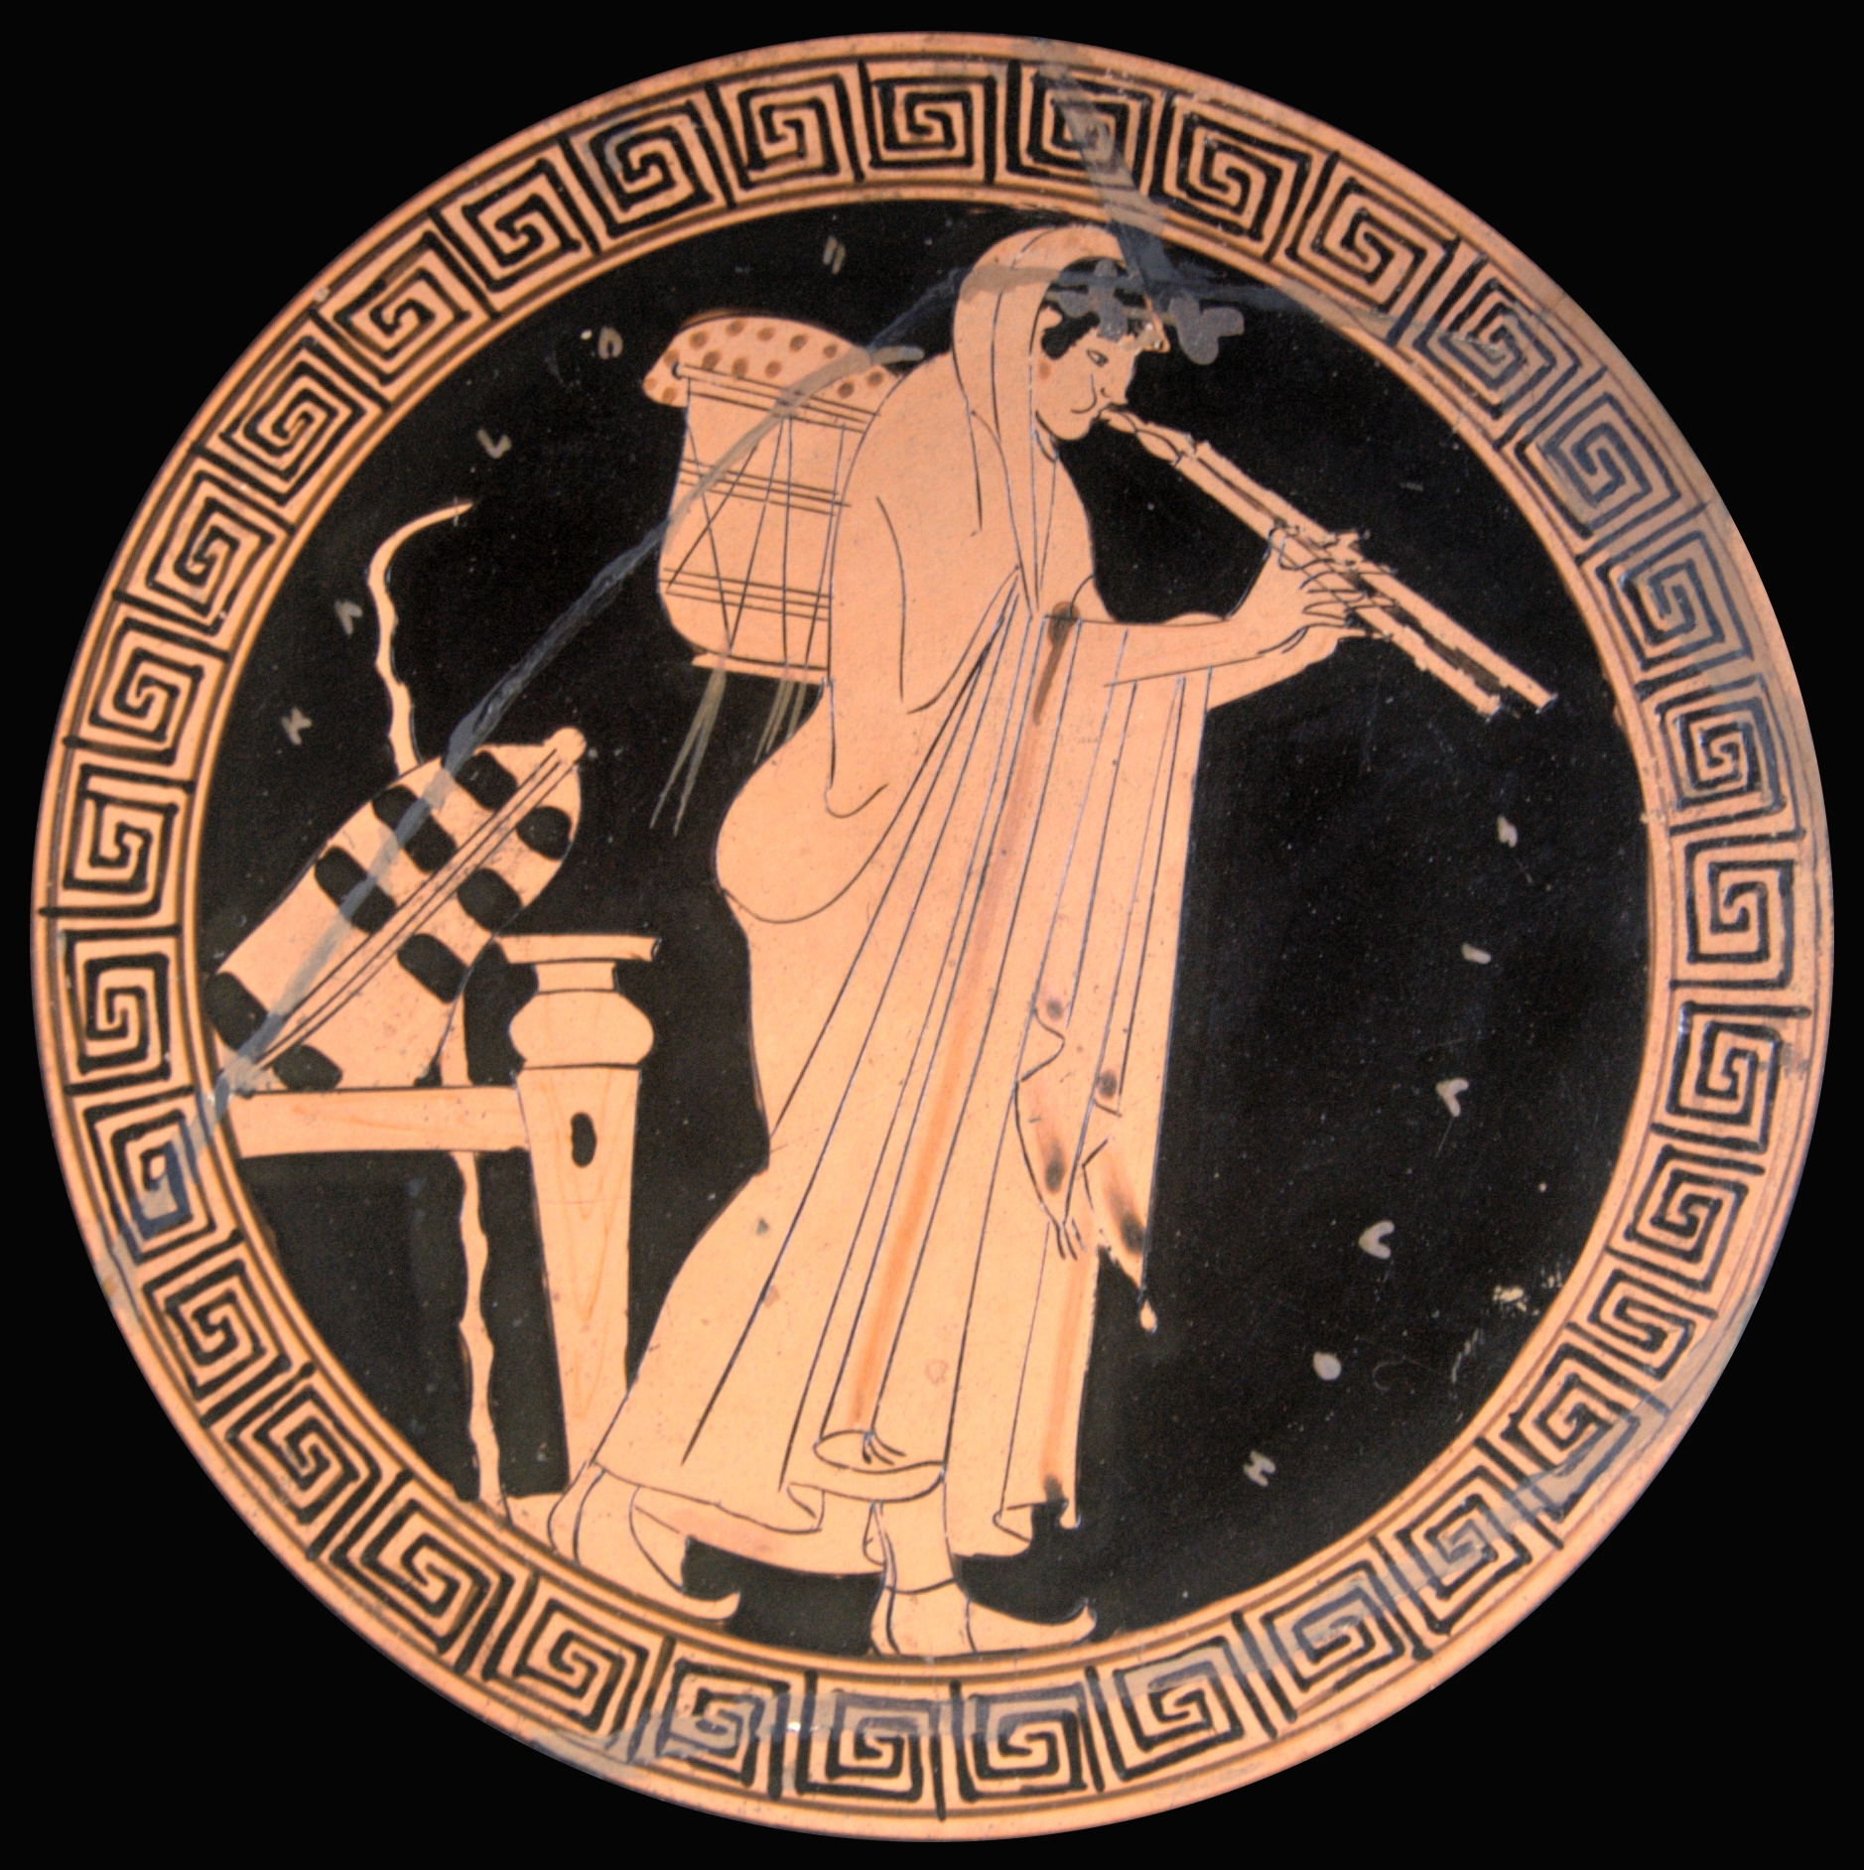
Distique élégiaque
Le distique élégiaque est employé dans:
les poèmes élégiaques archaïques (Archiloque, Mimnerme, Tyrtée, Théognis …)
  Utilisé dans les élégies, qui sont des poèmes chantés et accompagnés de l’aulos
les poèmes hellénistiques et romains (Callimaque, Anoubion, …)
les épigrammes (Posidippe, Asclépiade, Méléagre …)
Notes:
https://commons.wikimedia.org/wiki/File:Aulos_player_Louvre_G313.jpg

Slide 53
Distique élégiaque
Alternance de deux vers (στίχοι)
  Un hexamètre dactylique
  Un vers élégiaque (faussement appelé pentamètre)
  Vers élégiaque: hexamètre avec deux catalexes (=suppression de deux demi-pieds)
Vers élégiaque: 2 côla de 2 pieds et demi chacun
  1er côlon: 2 dactyles ou spondées et une longue
  2e côlon: 2 dactyles et une longue. Les dactyles ne sont généralement pas contractés (pas de spondées)
a) | – | – | – | –
hex. dact. | ⏑ ⏑ | ⏑ ⏑ | ⏑ ⏑ | ⏑ ⏑ | ⏑ ⏑ | 
b) | – | –
vers élég. | ⏑ ⏑ | ⏑ ⏑ | | | ⏑ ⏑ | ⏑ ⏑ | – ||

Slide 54
Distique élégiaque
Convention d’écriture: second vers en retrait
Exemple: Solon, fr. 23
ὄλβιος, ὧι παῖδές τε │φίλοι καὶ μώνυχες ἵπποι
καὶ κύνες ἀγρευταὶ │καὶ ξένος ἀλλοδαπός.
– ⏑ ⏑ | – – | – ⏑ ⏑ | – – | – ⏑ ⏑ |–  ||
– ⏑ ⏑ | – – | – | – ⏑ ⏑ | – ⏑ ⏑ | – ||

Slide 55
Exercice: distique élégiaque
Scandez et placez les césures.
Νύμφαι Ἁμαδρυάδες, ποταμοῦ κόραι, αἳ τάδε βένθη
ἀμβρόσιαι ῥοδέοις στείβετε ποσσὶν ἀεί,
χαίρετε καὶ σῴζοιτε Κλεώνυμον, ὃς τάδε καλὰ
εἵσαθ’ ὑπαὶ πιτύων ὔμμι, θεαί, ξόανα.
AP 6.119

Slide 56
Exercice: distique élégiaque
Scandez et placez les césures.
Νύμφαι Ἁμαδρυάδες, | ποταμοῦ κόραι, | αἳ τάδε βένθη
ἀμβρόσιαι ῥοδέοις | στείβετε ποσσὶν ἀεί,
χαίρετε καὶ σῴζοιτε | Κλεώνυμον, | ὃς τάδε καλὰ
εἵσαθ’ ὑπαὶ πιτύων | ὔμμι, θεαί, ξόανα.
– ⏑ ⏑ | – ⏑ ⏑| – ⏑ ⏑ | – ⏑ ⏑ | – ⏑ ⏑ | –  ||
AP 6.119
Notes:
1. penthémimère + bucolique (après 8e hemipes)
3. tritotrochaïque (entre les 2 brèves du 6e hemipes) + bucolique

Slide 57
Exercice: distique élégiaque
Scandez et placez les césures.
Νύμφαι Ἁμαδρυάδες, | ποταμοῦ κόραι, | αἳ τάδε βένθη
ἀμβρόσιαι ῥοδέοις | στείβετε ποσσὶν ἀεί,
χαίρετε καὶ σῴζοιτε | Κλεώνυμον, | ὃς τάδε καλὰ
εἵσαθ’ ὑπαὶ πιτύων | ὔμμι, θεαί, ξόανα.
– ⏑ ⏑ | – ⏑ ⏑| – ⏑ ⏑ | – ⏑ ⏑ | – ⏑ ⏑ | –  ||
– ⏑ ⏑| – ⏑ ⏑| – | – ⏑ ⏑ | – ⏑ ⏑|– ||
AP 6.119
Notes:
1. penthémimère + bucolique (après 8e hemipes)
3. tritotrochaïque (entre les 2 brèves du 6e hemipes) + bucolique

Slide 58
Exercice: distique élégiaque
Scandez et placez les césures.
Νύμφαι Ἁμαδρυάδες, | ποταμοῦ κόραι, | αἳ τάδε βένθη
ἀμβρόσιαι ῥοδέοις | στείβετε ποσσὶν ἀεί,
χαίρετε καὶ σῴζοιτε | Κλεώνυμον, | ὃς τάδε καλὰ
εἵσαθ’ ὑπαὶ πιτύων | ὔμμι, θεαί, ξόανα.
– ⏑ ⏑ | – ⏑ ⏑| – ⏑ ⏑ | – ⏑ ⏑ | – ⏑ ⏑ | –  ||
– ⏑ ⏑| – ⏑ ⏑| – | – ⏑ ⏑ | – ⏑ ⏑|– ||
– ⏑ ⏑ | – – |– ⏑ ⏑|– ⏑ ⏑ | – ⏑ ⏑ | –  ||
AP 6.119
Notes:
1. penthémimère + bucolique (après 8e hemipes)
3. tritotrochaïque (entre les 2 brèves du 6e hemipes) + bucolique

Slide 59
Exercice: distique élégiaque
Scandez et placez les césures.
Νύμφαι Ἁμαδρυάδες, | ποταμοῦ κόραι, | αἳ τάδε βένθη
ἀμβρόσιαι ῥοδέοις | στείβετε ποσσὶν ἀεί,
χαίρετε καὶ σῴζοιτε | Κλεώνυμον, | ὃς τάδε καλὰ
εἵσαθ’ ὑπαὶ πιτύων | ὔμμι, θεαί, ξόανα.
– ⏑ ⏑ | – ⏑ ⏑| – ⏑ ⏑ | – ⏑ ⏑ | – ⏑ ⏑ | –  ||
– ⏑ ⏑| – ⏑ ⏑| – | – ⏑ ⏑ | – ⏑ ⏑|– ||
– ⏑ ⏑ | – – |– ⏑ ⏑|– ⏑ ⏑ | – ⏑ ⏑ | –  ||
– ⏑ ⏑ | – ⏑ ⏑|– | – ⏑ ⏑|– ⏑ ⏑| – ||
AP 6.119
Notes:
1. penthémimère + bucolique (après 8e hemipes)
3. tritotrochaïque (entre les 2 brèves du 6e hemipes) + bucolique

Slide 60
Bibliographie
Gentili, B., Lomiento, L., Metrica e ritmica : storia delle forme poetiche nella Grecia antica, Milano, 2003
  (traduit en anglais: Gentili, B., Lomiento, L., Metrics and Rhythmics : History of Poetic Forms in Ancient Greece, Pisa, 2008)
Korzeniewski, D., Griechische Metrik, Darmstadt, 1968
Koster, W., Traité de métrique grecque (suivi d’un précis de métrique latine), Leyde, 1935
Steinrück, M., A quoi sert la métrique? Interprétation littéraire et analyse des formes métriques grecques: une introduction, Grenoble, 2007
West, M., Greek Metre, Oxford, 1982
West, M., Introduction to Greek Metre, Oxford, 1987

